Slide 1
Основы нейронных сетей
1 Лекция. Основы машинного обучения

Slide 2
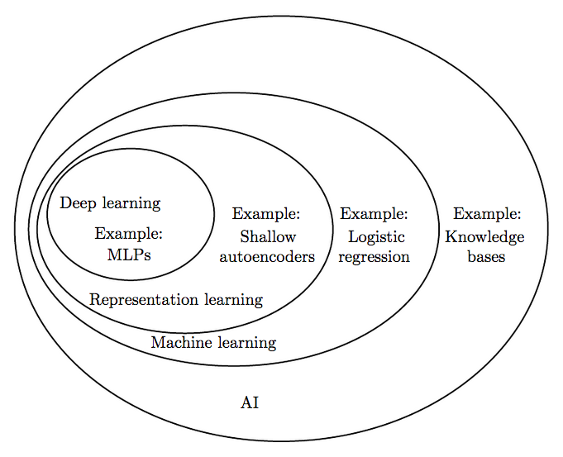
Нейронные сети – один из видов работы с искусственным интеллектом

Slide 3
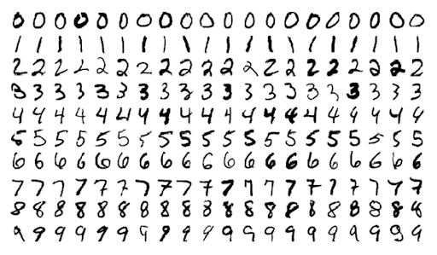
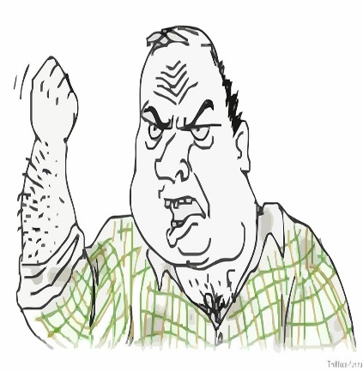
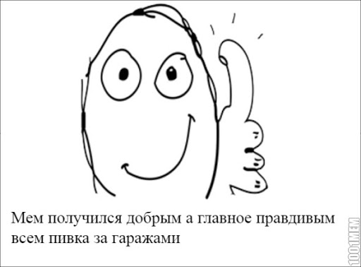
Обучение с учителем (Supervised learning)
Обучение с учителем требует наличия тренировочной выборки с заранее известными ответами.
Классификация (classification)— распределение данных по параметрам.
Например, на вход дается набор людей и нужно решить, кому из них давать кредит, а кому нет, анализируя информацию как: возраст, платежеспособность, кредитная история и тд.
Или надо распознать лицо на фотографии – задача распознавания.
Определение настроения, ответа, перевода по анализу текста – задача анализа естественного языка
Классификация тональности изображения
Классификация рукописных цифр
агрессия
Одобрение

Slide 4
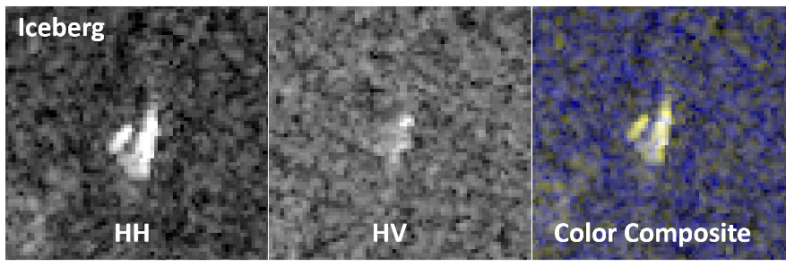
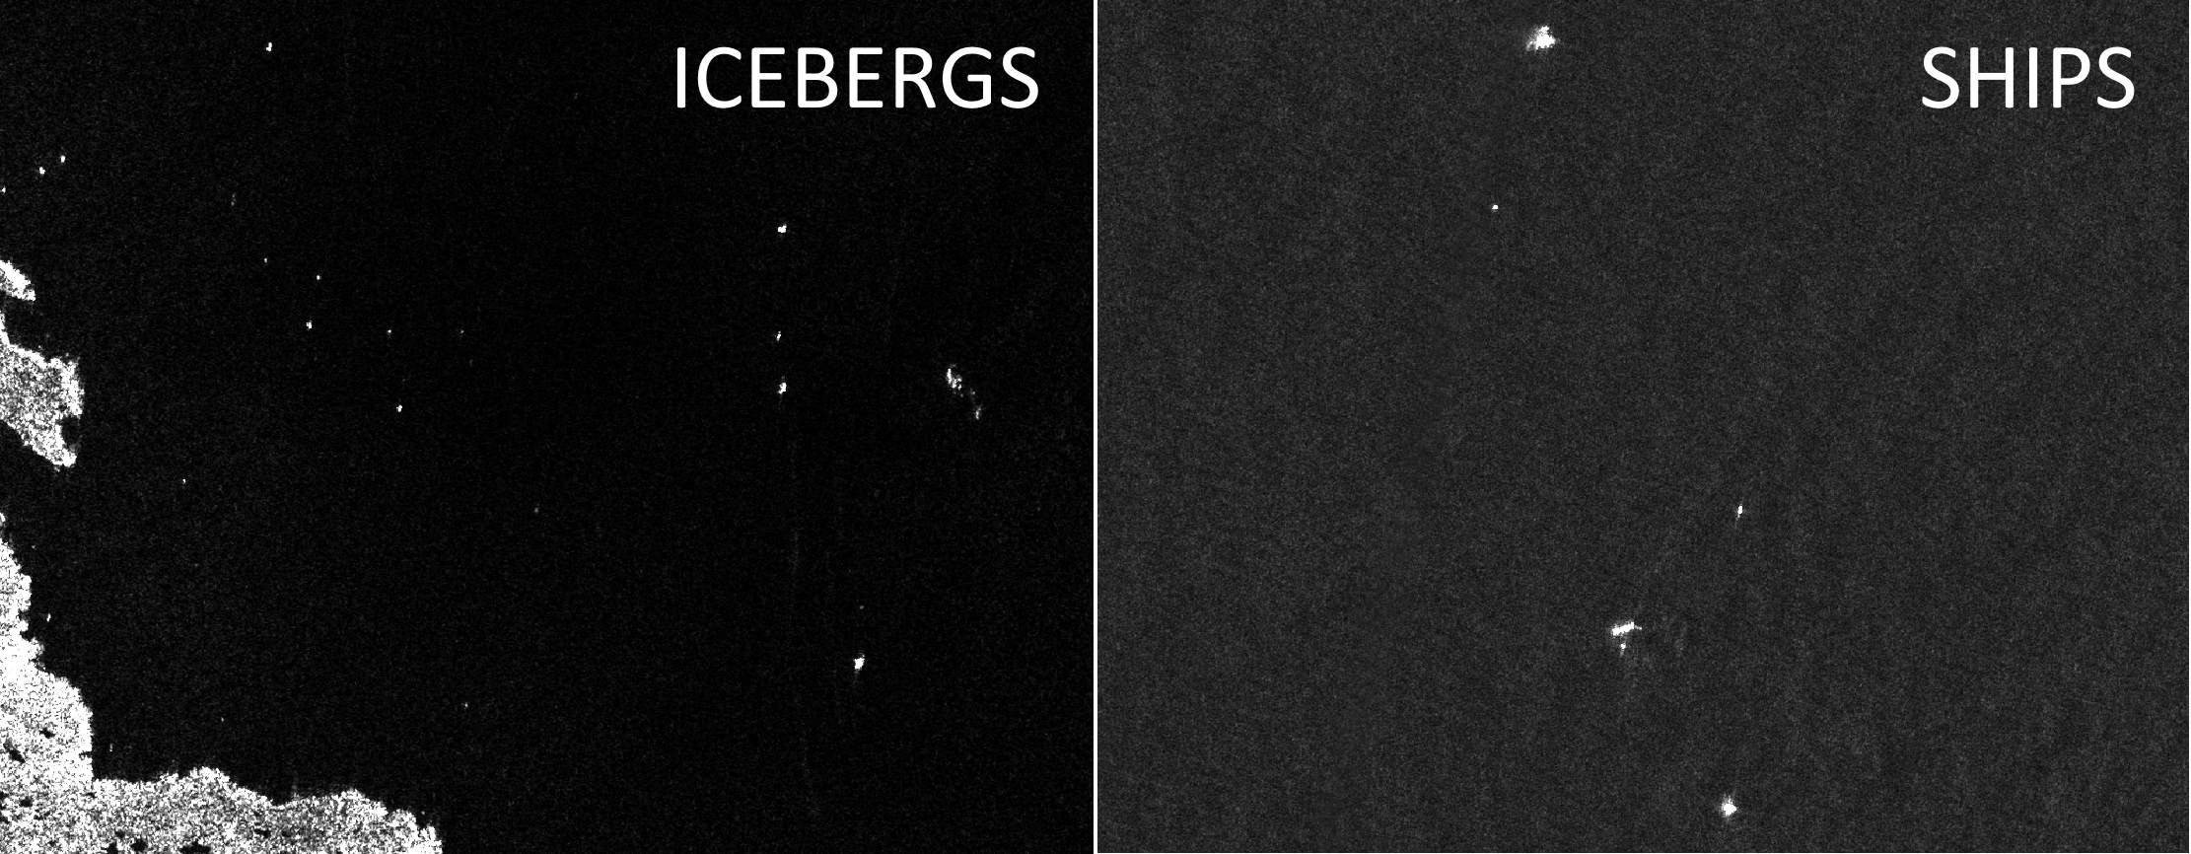
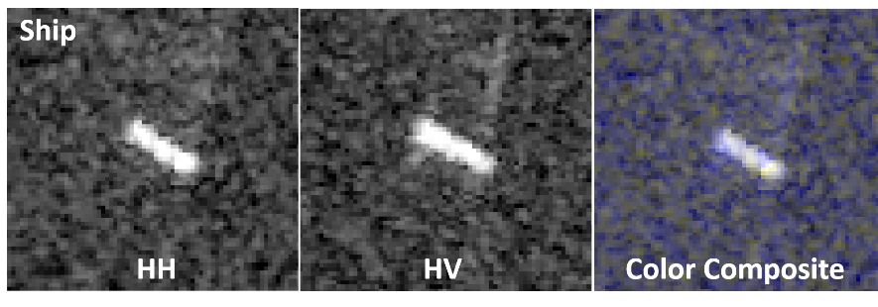
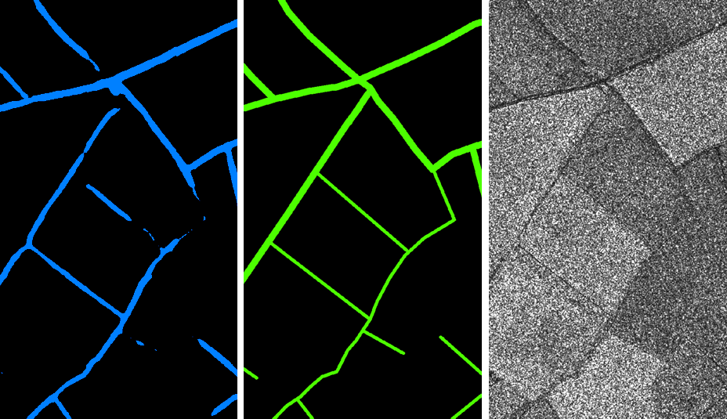
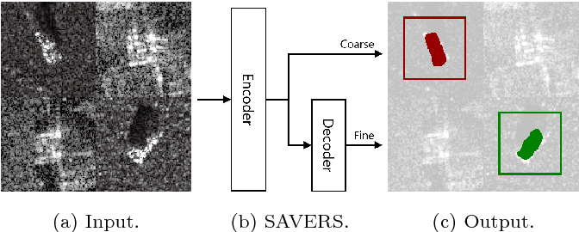
Обучение с учителем (Supervised learning)
Выделение объектов
Сегментация объектов
исходное
изображение
результат
разметка

Slide 5
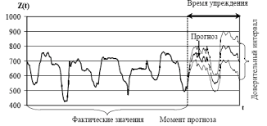
Обучение с учителем (Supervised learning)
Обучение с учителем требует наличия тренировочной выборки с заранее известными ответами.
Регрессия (regression) – оценка непрерывной величины (тоже, что и классификация, только для непрерывной величины).
Оценка параметров фильтра, приводящего входной сигнал к определенному виду
предсказание, рост или падение акций, основываясь на ситуации на фондовом рынке – задача предсказания.
Синтез нового изображения по результатам обучения – задача синтеза
Сортировка результатов поиска по релевантности - задача ранжирования

Slide 6
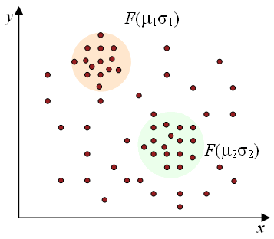
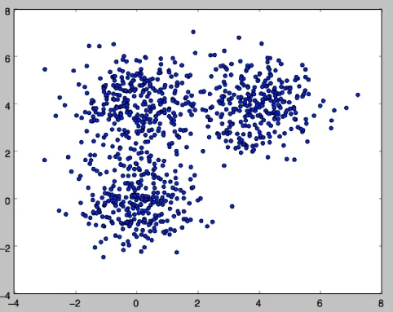
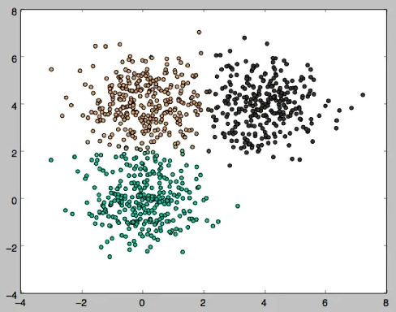
Обучение без учителя (Unsupervised learning)
Обучение без учителя подразумевает наличие выборки для анализа, на которой ответы заранее не известны.
Кластеризация (clustering) - сортировка выборки по кластерам по заданному критерию – без тренировочной выборки.
Например. если есть неразмеченная выборка фотографий кошек и собак их можно разбить по мере близости изображений.
Или надо снизить размерность выделив наиболее представительные образцы по определенной мере похожести – задача снижения размерности (dimension reduction).
Построение классификации по результатам классификации – задача выделения признаков

Slide 7
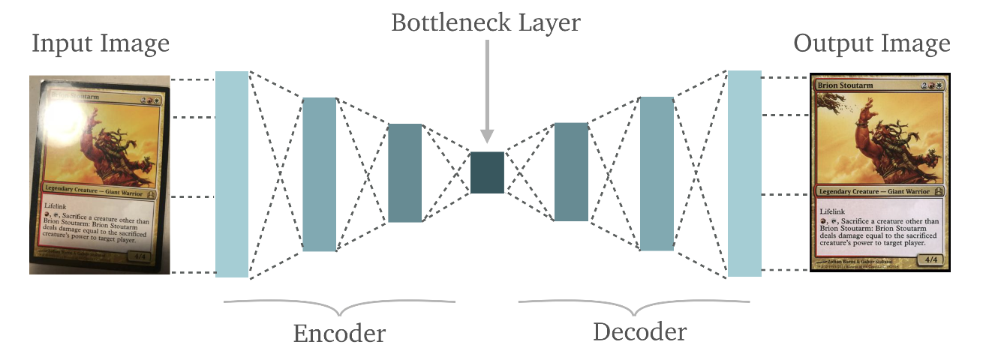
Обучение без учителя (Unsupervised learning)
Обучение без учителя подразумевает наличие выборки для анализа, на которой ответы заранее не известны.
Автокодирование (autocoder) – создание системы, способной преобразовать входные данные в себя же на выходе, но с нетривиальными внутренними состояниями
Снижение размерности входных данных (сжимание) с возможностью восстановления исходной выборки - задача автокодирования
Создание система фильтрации шума – задача шумового автокодирования
Предварительное обучение нейронной сети на неразмеченных данных, перед тем, как обучить ее на размеченных – задача предобучения.

Slide 8
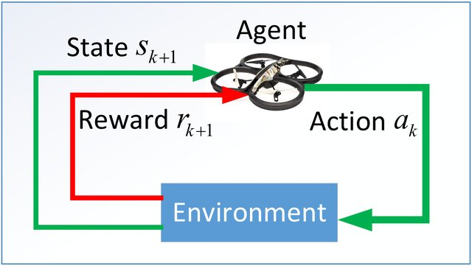
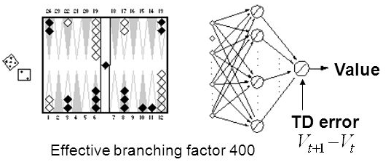
Полу контролируемое обучение (semi-supervised learning)
Обучение с полу-учителем предполагает, что есть тренировочные объекты про которые что-то известно, но необязательно все, что нужно знать.
Обучение с подкреплением (reinforcement learning) - создание системы анализирующие определенную среду, по средствам воздействий и оценки результатов.
Например. обучение беспилотных автомобилей безаварийной езде или езде по маршруту методом «проб и ошибок». Или обучение робота равновесию.
Построение модели «черного ящика» (напр. какого-то неизвестного явления) путем воздействий и оценки результатов.

Slide 9
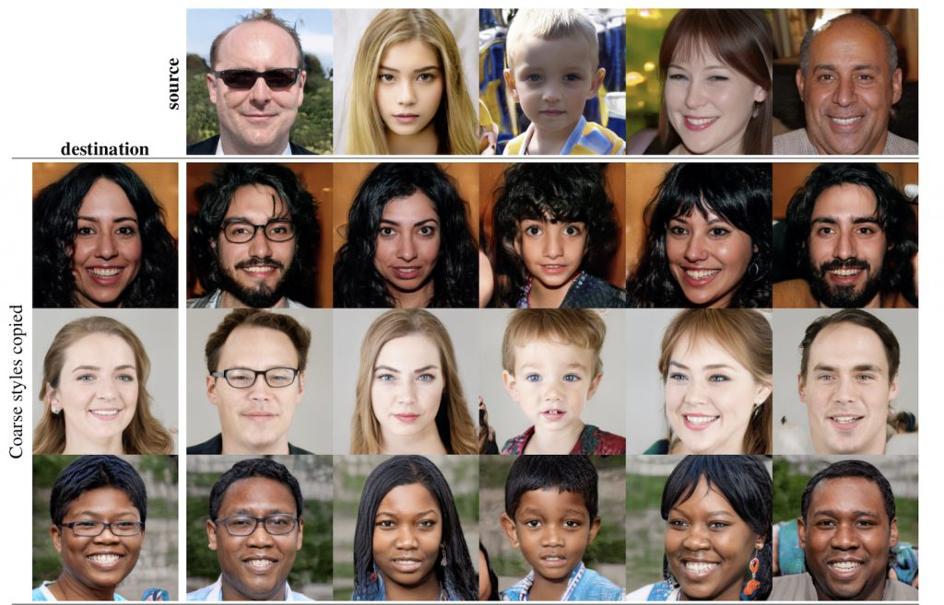
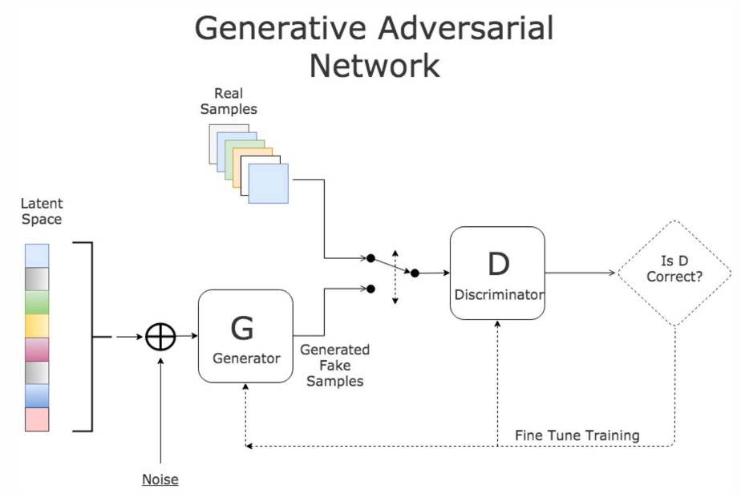
Полу контролируемое обучение (semi-supervised learning)
Обучение с полу-учителем предполагает, что есть тренировочные объекты про которые что-то известно, но необязательно все, что нужно знать.
Состязательное обучение (adversarial learning) - создание системы, пытающейся синтезировать данные, похожие на имеющей входные данные (необязательно размеченные).
Например. создание системы обучающейся определять какие купюры синтезированы нейронной сетью, а какие настоящие (определение подделок).
Создание системы синтеза последовательностей (маршрут, музыка,) по имеющимся входным данным.

Slide 10
практические примеры задач, решаемых с помощью машинного обучения
Экономика и бизнес:
оценка рисков невозврата кредитов, банкротств, стоимости определенных категорий товаров,
прогнозирование временных рядов (курсов валют, цен на сырьё, спроса, объемов продаж,..),
оптимизация товарных и денежных потоков,
считывание и распознавание чеков и документов
Медицина и здравоохранение:
постановка диагноза больному (диагностика заболеваний),
обработка медицинских изображений,
мониторинг состояния пациента,
прогнозирование результатов применения разных методов лечения,
Безопасность:
обучение водителей, пилотов, машинистов и тп,
беспилотные аппараты,
идентификация по лицу, отпечаткам и тп,
обнаружений подделок,
Робототехника:
распознавание сцены,
объектов и препятствий перед роботом,
прокладка маршрута движения, управление манипуляторами,
поддержание равновесия.

Slide 11
практические примеры задач, решаемых с помощью машинного обучения
Связь:
сжатие видеоинформации,
быстрое кодирование-декодирование,
оптимизация сотовых сетей и схем маршрутизации пакетов.
Интернет:
ассоциативный поиск информации,
электронные секретари и автономные агенты в интернете,
фильтрация и блокировка спама,
распознавание captcha.
Политологические и социологические технологии:
предсказание результатов выборов,
анализ опросов,
исследование и визуализация социальной динамики населения.
Ввод и обработка информации:
распознавание рукописных текстов, и команд
Компьютерные и настольные игры:
создание нейроигроков

Slide 12
практические примеры задач, решаемых с помощью машинного обучения
Распознавание радиолокационных изображений.
Определение плохо-формализуемых целей, выделение границ целей и их селекция, мониторинг радиолокационной обстановки, подсчет целей
Отслеживание целей
вторичная траекторная обработка, в ходе которой проводится отсеивание основной массы ложных отметок, а также определяются скорости перемещения целей, выбор наиболее значимых целей.
Может быть использована комплексная информация от различных источников. типичная задача - выбор опасных целей.
Классификация сигналов:
Например чтобы отличить где один человек, где группа лиц, а где машина по сигналам
Навигация и прокладывание оптимальных маршрутов по заданным эмпирическим правилам

Slide 13
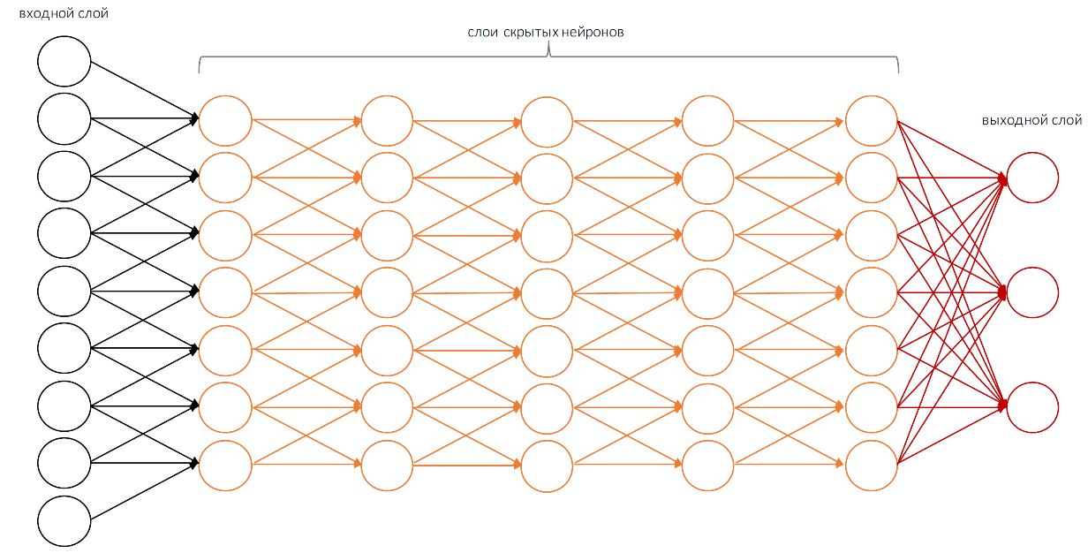
Принцип работы нейронных сетей
Принцип работы сети:
Нейроны представляют собой граф, имеющий в качестве узлов нелинейные функции
преобразующие взвешенную сумму поступающих на них данных

Slide 14
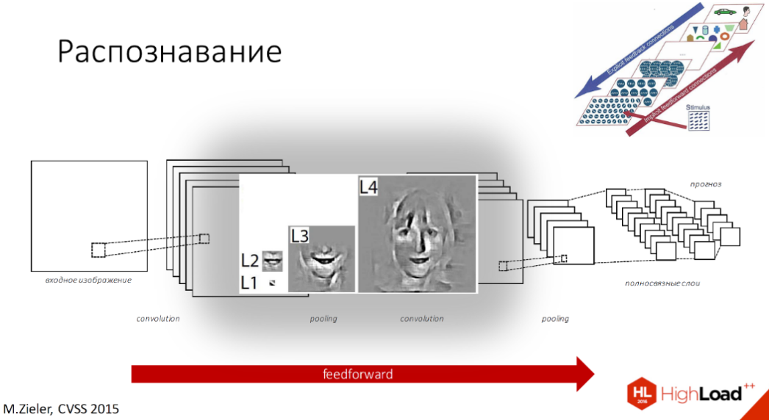
Пример нейронной сети для распознавания лиц

Slide 15
Фундаментальные теоремы обучения нейронных сетей
Теорема Хорника (Цыбенко): любую непрерывную функцию можно сколь угодно точно приблизить нейронной сетью с одним скрытым уровнем. при условии, что выборка входных объектов линейно разделима.
Теорема основана на теореме Колмогорова-Арнольда.
На практике вместо ширины увеличивают глубину сети.
В настоящее время не существует конструктивного подхода, который бы позволял гарантированно создавать нейронные сети с заранее заданными свойствами.

Slide 16
Фундаментальные теоремы обучения нейронных сетей
Теорема об отсутствии бесплатных завтраков в среднем по всем возможным порождающим определениям у любого алгоритма классификации частота ошибок классификации ранее не наблюдавшихся примеров одинакова.
Самый изощренный алгоритм, который мы только можем придумать, в среднем (по всем возможным задачам) дает такое же качество, как простейшее предсказание: все точки принадлежат одному классу.
Если сделать предположения о видах распределений вероятности, встречающихся в реальных приложениях, то можно спроектировать алгоритмы обучения, хорошо работающие для таких распределений.

Slide 17
Фундаментальные теоремы обучения нейронных сетей
Парадокс толпы (парадокс жюри присяжных Кондера) – Вероятность правильно угадать значение параметра стремится к единице, если имеется большое количество участников, каждый из которых имеет вероятность угадать значение больше 0,5 (в обратном случае вероятность стремится к нулю)
Правильный ответ может быть достигнут даже на данных отличных от тех, на которых тренировалась сеть, если число нейронов достаточно высоко и данные хотя бы на 50% похоже на те, на которых сеть тренировалась.

Slide 18
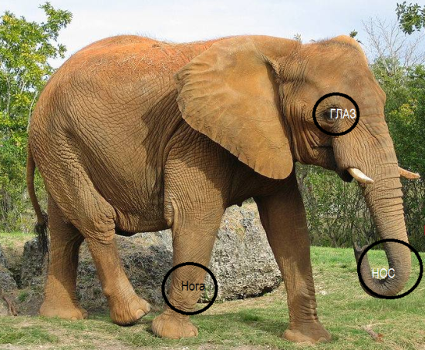
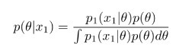
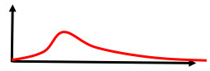
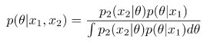
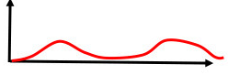
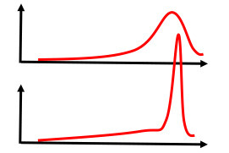
Байесовская интерпретация НС
Рассмотрим оценку нейронной сетью с точки зрения Байеса.
При помощи входных весов получают p(θ), x – входные данные, p(xi|θ) – вероятность при определенных весах получить результат.
1 признак - Оценка хобота
2 признак - оценка Ноги при условии, что был хобот
признак - Оценка глаза при условии ноги и хобота
4 классификатор -Оценка того, что на
картинке слон

Slide 19
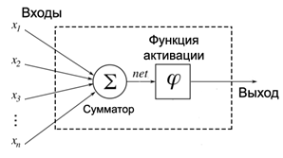
Основные понятия. Перцептрон, слой
Перцептрон— это вычислительная единица, которая получает информацию, производит над ней простые вычисления и передает ее дальше.
Нейроны делятся на три основных типа: входной, скрытый, выходной.
У каждого из нейронов есть 2 основных параметра: входные данные (input data) и выходные данные (output data).
В случае входного нейрона: input=output.
В остальных, в поле input попадает суммарная информация всех нейронов с предыдущего слоя, после чего, преобразуется по заданному алгоритму и попадает в поле output.
Вид перцептрона
Слой перецптнонов – понятие сиротствующее набору перцептноронов, обрабатывающих единый массив данных.

Slide 20
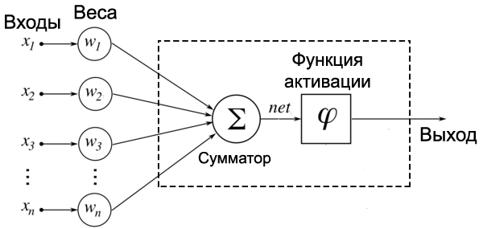
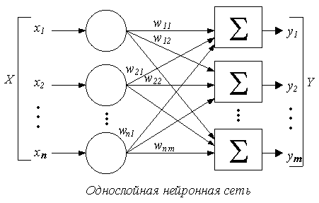
Основные понятия. Синапс, матрица весов и понятие о инициализации весов
Синапс это связь между двумя нейронами.
У синапсов 1 параметр — вес.
Благодаря ему, входная информация изменяется, когда передается от одного нейрона к другому.
совокупность весов нейронной сети - матрица весов во время инициализации (старта) нейронной сети, веса расставляются в случайном порядке.
Синапсы с весом wi

Slide 21
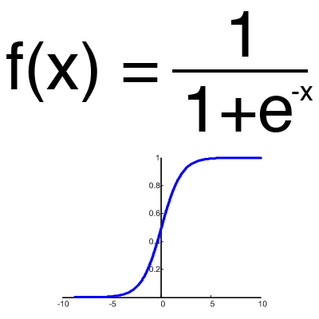
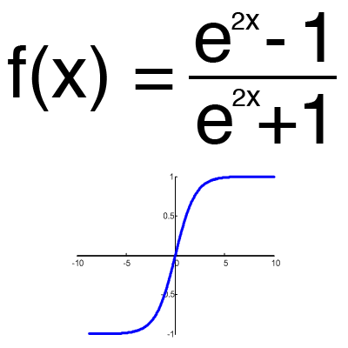

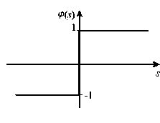
Основные понятия. Функция активации – сигмоид, гиперболический тангенс, ReLU, пороговая
Функция активации — это способ нормализации входных данных (любое число на выходе преобразуется в диапазон, например, 0-1 или -1 - 1
Сигмоид
Гиперболический тангенс
ReLU
Пороговая функция

Slide 22
Основные понятия. Многослойный перцептрон
Формальные нейроны могут объединяться в сети различным образом. Самым распространенным видом сети стал многослойный перцептрон
Сеть состоит из произвольного количества слоев нейронов.
Нейроны каждого слоя соединяются с нейронами предыдущего и последующего слоев по принципу "каждый с каждым".
Первый слой называется сенсорным или входным,
внутренние слои называются скрытыми или ассоциативными,
последний — выходным или результативным.
Количество нейронов в слоях может быть произвольным. Обычно во всех скрытых слоях одинаковое количество нейронов

Slide 23
Основные понятия. Обучение нейронной сети
Обучение нейронной сети происходит путем обработки тренировачных наборов данных (сетов, дата сетов). Задача обучения подобрать веса синапсов таким образом, чтобы ошибка обучения была минимальна для всего набора данных.
Тренировочный набор данных — это последовательность данных, которыми оперирует нейронная сеть для обучения.
Валидационный набор данных – это набор данных необходимый для проверки корректоности обучения по результатам работы каждой эпохи (то есть в процессе обучения)
Тестовый набор данных – набор данных на которых сеть проверяется по результатам обучения.
Итерация, эпоха - Это счетчик, который увеличивается, когда нейронная сеть проходит один тренировочный сет. Т.е. общее количество тренировочных сетов пройденных нейронной сетью.
Эпоха - увеличивается каждый раз, когда проходится весь набор тренировочных сетов. Важно не путать итерацию с эпохой и понимать последовательность их инкремента. Сначала n раз увеличивается итерация, а потом уже эпоха и никак не наоборот.

Slide 24
Общий алгоритм обучения:
1. Выбрать набор данных, соответствующий задаче.
2. Выходной массив данных разделить его на тренировочный и тестовый наборы.
3. Выбрать вид нелинейности в нейронах (функцию активации). При этом желательно учесть специфику задачи, удачный выбор сократит время обучения.
4. Выбрать число слоев и нейронов в слое.
5. Присвоить начальные значения весовым коэффициентам и пороговым уровням, и дополнительным параметрам (например, крутизне функции активации, если она будет настраиваться при обучении).
7. Выбрать функцию ошибки (например квадрат невязки, энтрапия, и тд.).
8. Провести обучение на тренировочном наборе данных, проверя на валидационном наборе
Проверить результат обучения на тестовом наборе данных .

Slide 25
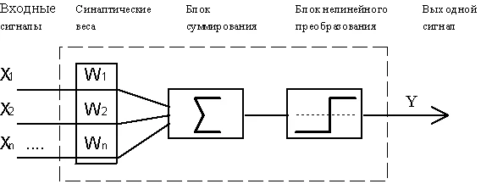
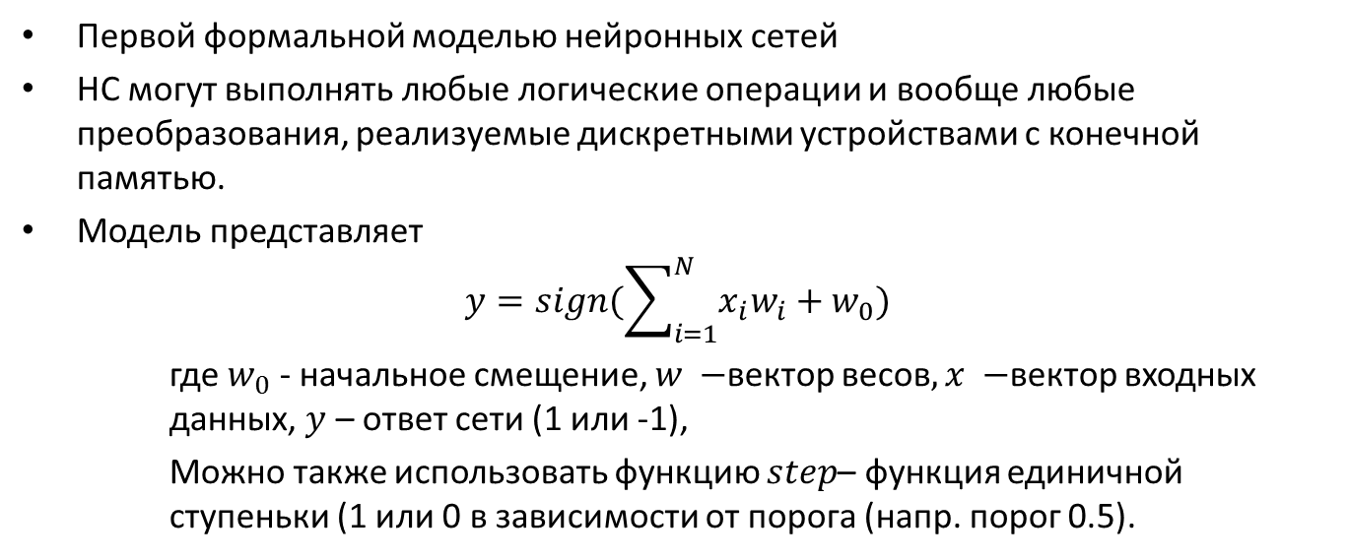
Модель МакКаллока-Питтса
Первой формальной моделью нейронных сетей
НС могут выполнять любые логические операции и вообще любые преобразования, реализуемые дискретными устройствами с конечной памятью.
Модель представляет
$$y=sign(\sum_{i=1}^{N}{x_{i}w_{i}}+w_{0})$$
где $w_{0}$ - начальное смещение, $w −$вектор весов$, x −$вектор входных данных, $y$ – ответ сети (1 или -1),
Можно также использовать функцию $step$– функция единичной ступеньки (1 или 0 в зависимости от порога (напр. порог 0.5).

Slide 26
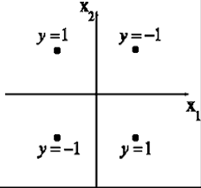
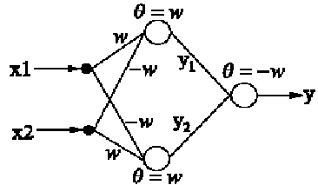
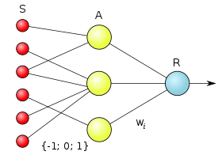
Перцептрон Розенблата
Перцептроны или персептроны (от perceptio – восприятие) были первыми искусственными нейронными сетями, появившимися в результате многолетних исследований мозга животных и человека.
Проблема одиночного перцептрона – невозможность решения проблемы исключающего лили (проблемы XOR)
Использование перцептрона МакКаллока-Питтса ограничено.
Решение – использование многослойного перцептрона – перцептрона Розенблата

Slide 27
Перцептрон Розенблата. Обучение
Весовые коэффициенты первого слоя, создаются в перцептроне случайно — моделируя природу.
Веса создаются единожды и фиксируются.
Второй слой перцептрона Розенблатта обучается алгоритмом коррекции ошибки.
При появлении неправильной реакции вес изменяется на единицу, а знак (+/-) определяется противоположным от знака ошибки
обучаются только веса между скрытым и выходным слоем.

Slide 28
Перцептрон Розенблата. обучение
Чем больше весов в первом слое, тем выше вероятность правильной классификации (попасть правильно).
Ошибка сети вычисляется как число неправильных образов после итерации обучения.
Обучение проводится до отсутствия ошибок после обучения.

Slide 29
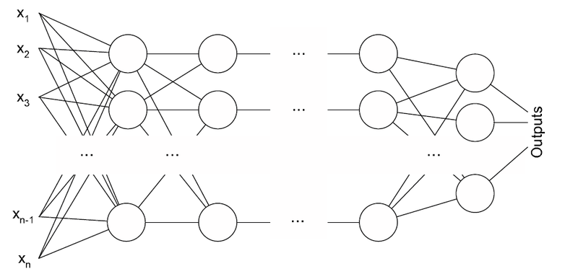
Многослойным перцептрон по Румельхарту (MLP)
Перцептрон Румельхарта
частный случай перцептрона Розенблата.
Все веса обучаются алгоритмом обратного распространения ошибки,
увеличение слоев (больше трех) – для уменьшения числа параметров в каждом слое.
Использование нелинейной функции активации.
произвольная архитектура связей (в т.ч., и полносвязные сети).

Slide 30
Многослойным перцептрон по Румельхарту (MLP)
Перцептрон Румельхарта
Функция ошибки - некоторая статистическая мера невязки между нужным и получаемым значением.
Обучение до стабилизации весовых коэффициентов при обучении или прерывается ранее, чтобы избежать переобучения.
преимущество улучшится способность к обобщению, то есть к правильным реакциям на стимулы которым перцептрон не обучался.

Slide 31

Классификация нейронных сетей

Slide 32
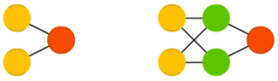
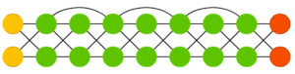
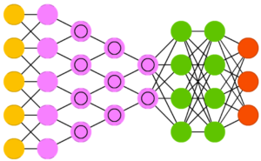
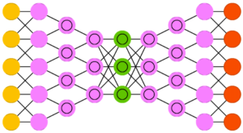
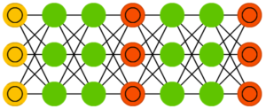
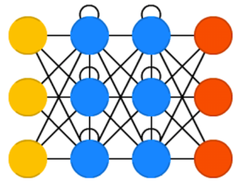
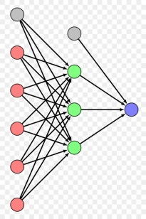
Классификация нейронных сетей
Нейронные сети прямого распространения (feed forward neural networks, FF или FFNN) и перцептроны (perceptrons, P)
И сети с пробросом признаков через слой
Сверточные нейронные сети (convolutional neural networks, CNN)
Генеративные состязательные сети
(generative adversarial networks, GAN)
Рекуррентные нейронные сети
(recurrent neural networks, RNN)
Обучение с подкреплением
(recurrent neural networks, RNN)

Slide 33
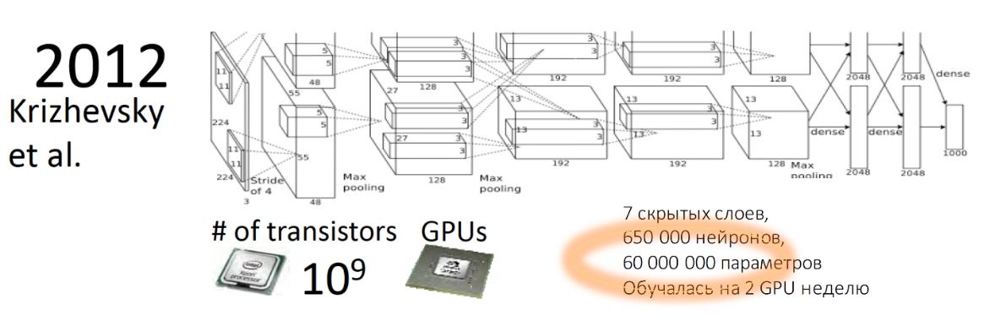
Современные виды нейронных сетей. Сверочные нейронные сети
Принцип работы первой сверточной сети (convolutional neural networks, CNN), которая победила на международном соревновании ImageNet в 2012 году. Это так называемый AlexNet.
Сеть содержит 7 скрытых слоёв, 650 тысяч нейронов с 60 миллионами параметров. В 2017 году победила сеть, созданная в Китае, в ней было 269 слоёв.
входное изображение попадает в сеть слоёв,
каждый слой можно назвать фильтрами разного размера и разной сложности элементов, которые они распознают.
фильтры составляют некий свой индекс или набор признаков, который потом попадает в классификатор.

Slide 34
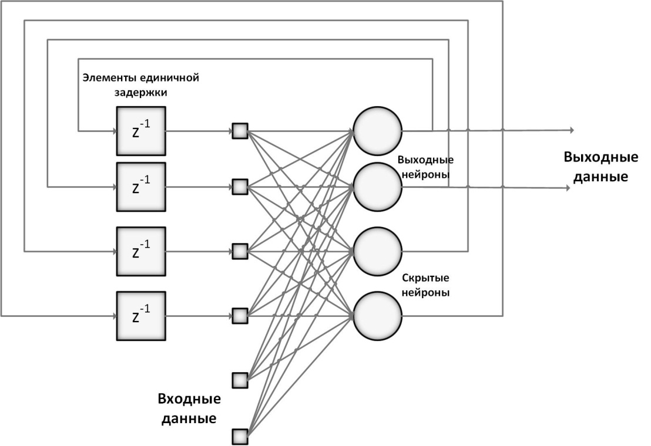
Современные виды нейронных сетей. Рекуррентные сети
Recurrent neural networks - обладают обратной связью, то есть входные данные обрабатываются с учтём результатов работы предыдущего слоя.
Это применяется для распознавания естественного языка, для обработки видео, даже используется для распознавания изображений.

Slide 35
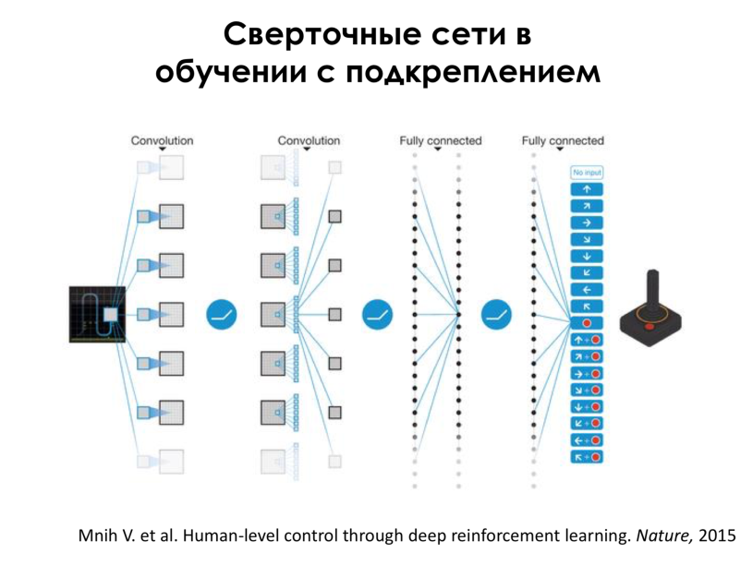
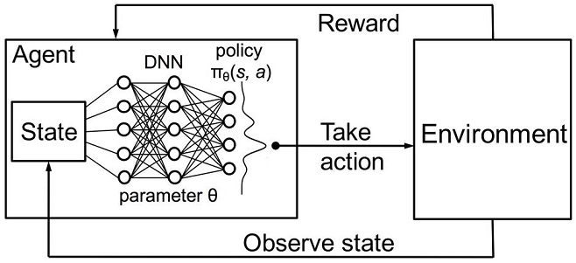
Современные виды нейронных сетей. Обучение с подкреплением
Сеть обучается, играя сама с собой для того, чтобы получить максимальное вознаграждение.
Максимальное вознаграждение — это максимально быстрый исход игры с максимально большим счетом.

Slide 36
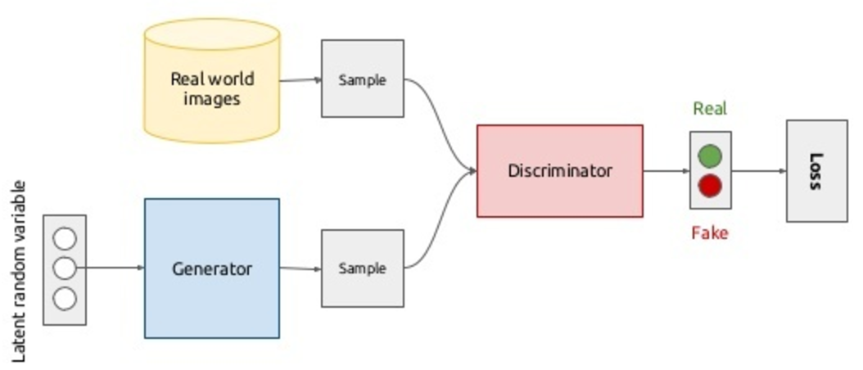
Современные виды нейронных сетей. Состязательные сети
(generative adversarial networks, GAN) сети состоят из двух видов сетей, одна из которых контент генерирует, а другая — оценивает.
Сеть-дискриминатор получает обучающие или созданные генератором данные.
Степень угадывания дискриминатором источника данных в дальнейшем участвует в формировании ошибки.
Таким образом, возникает состязание между генератором и дискриминатором, где первый учится обманывать первого, а второй — раскрывать обман (похоже на ситуацию «банкир-фальшивомонетчик»).
Обучать такие сети весьма тяжело, поскольку нужно не только обучить каждую из них, но и настроить баланс.
Пример. Приложение Prizma.

Slide 37


Автокодирующая сеть
Автокодировщик – это алгоритм машинного обучения без учителя основанный на нейронной сети, который преобразует входные данные большой размерности в представление малой размерности.
Принцип работы в операциях кодирования и декодирования информации с условием, что данные не должны просто копироваться.
условие может быть реализовано за счет уменьшения или увеличения размерности внутренних слоев сети, использование нелинейных функций активации и методов регуляризации.
На практике автокодировщики часто используют для извлечения таких признаков из данных, которые в итоге позволяют уменьшить ошибку при последующем обучении с учителем.

